Slide 1
Учитель МХК Еремина О. Ю.
Интегрированный урок по МХК
«Слово о полку Игореве» в литературе, музыке и живописи.

Slide 2
«Слово» в литературе.
«Слово о полку Игореве» стало живым явлением не только литературы древней, но и новой – XIX- XX веков. С удивительным искусством использованы образы «Слова» в поэзии Радищева в «Песнях, петых на состязаниях в честь древним славянским божествам», В. Жуковского в «Певце во стане русских воинов», А. С. Пушкина в поэме «Руслан и Людмила», К. Рылеева в стихах «Боян», «Владимир Святой», «Рогнеда», в драме-сказке Островского «Снегурочка», в стихах о России А. Блока, в повести Б. Лавренёва «Кровавый узел», также «Слово» звучит в стихах Прокофьева, Тычины, Рыльского, Бажана и многих других.
«Слово о полку Игореве» переводили многие художники слова: Жуковский, Майков, Мей, Бальмонт, Заболоцкий.

Slide 3
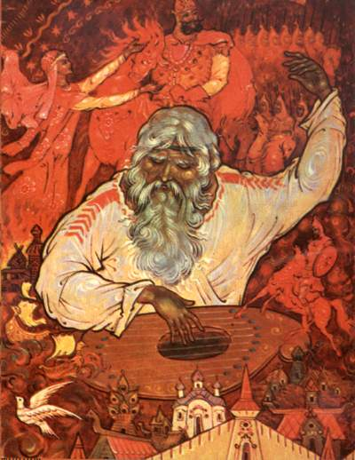
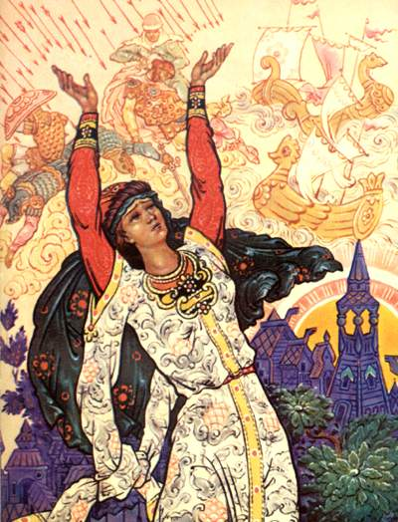

Плач Ярославны
Боян
Ярославна

Slide 4
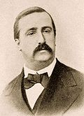
«Слово» в музыке.
«Первоклассный химик, которому многим обязана химия…»
«Равно могуч и талантлив как в симфонии, так и в опере, и в романсе».
«Основатель, охранитель, поборник женских врачебных курсов, опора и друг учащихся».
Так говорили современники, Д.И. Менделеев, В.В. Стасов и первые русские женщины-врачи об одном и том же человеке – об Александре Порфирьевиче Бородине, который был и гениальным композитором, и одним из создателей органической химии, и выдающимся педагогом.
А.П.Бородин

Slide 5
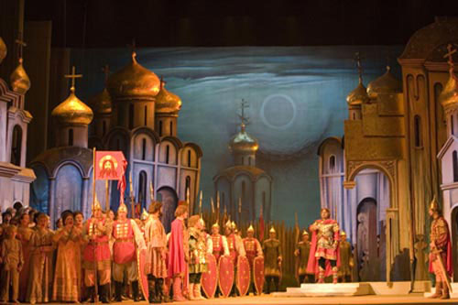
Опера «Князь Игорь»
«Князь Игорь» - опера А. Бородина в 4 действиях с прологом, либретто композитора на основе сценария В. Стасова по «Слову о полку Игореве». Закончена Н. Римским-Корсаковым и А. Глазуновым.
Центральным образом оперы является
образ князя Игоря.

Slide 6
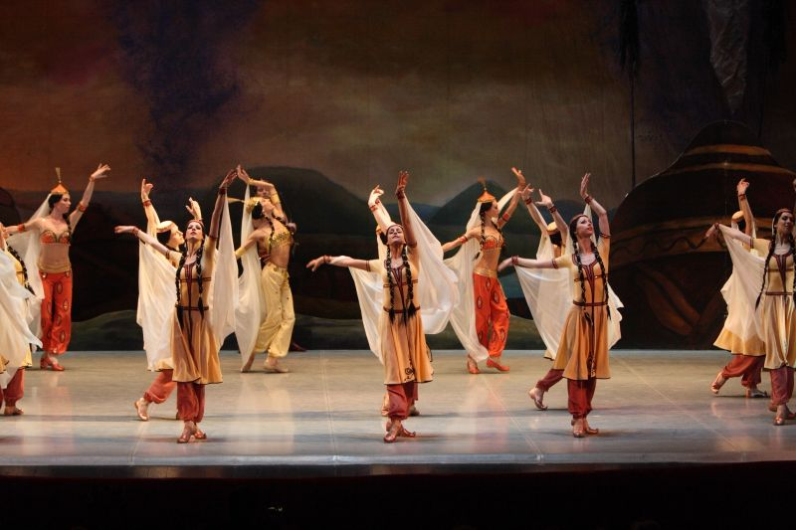
Половецкие пляски

Slide 7
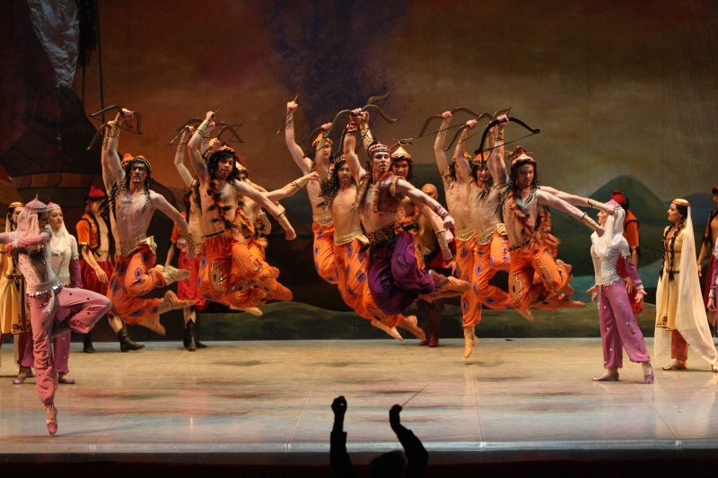
Половецкие пляски

Slide 8
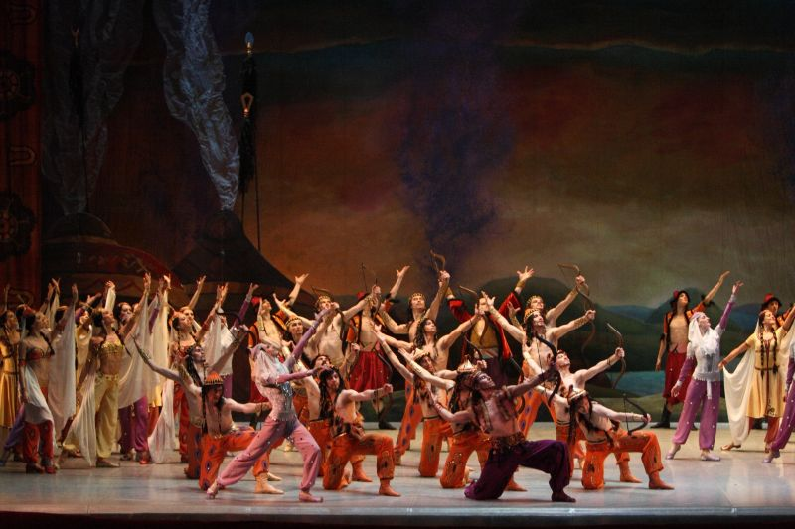
Половецкие пляски

Slide 9
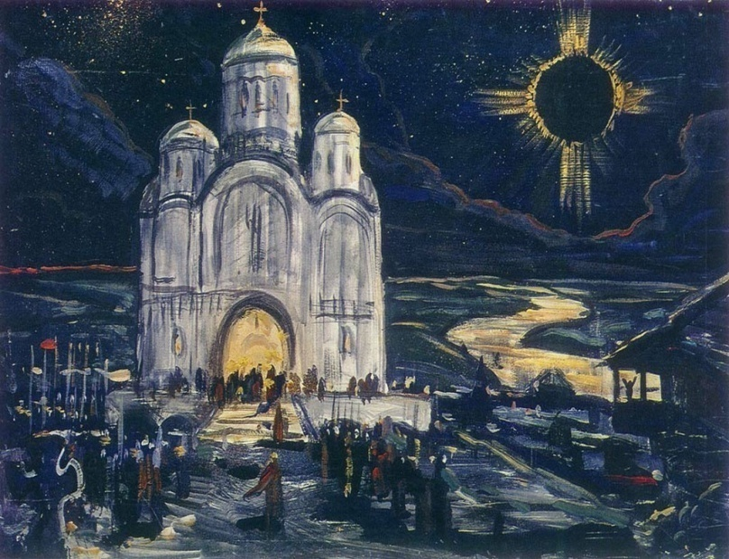
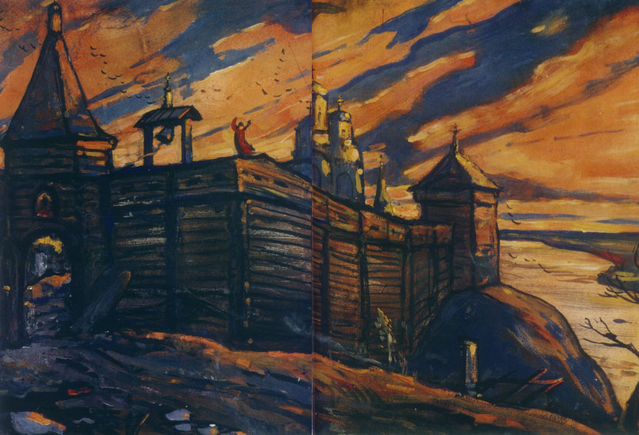
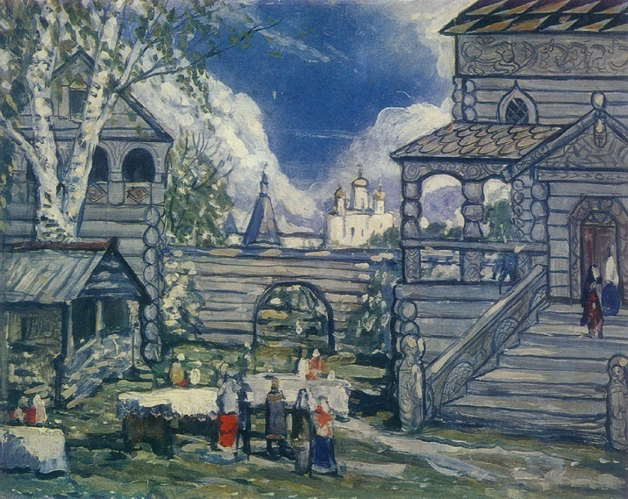
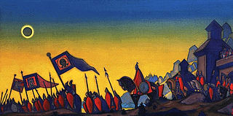
«Слово» в живописи
Эскиз к декорации «Стены Путивля» Илья Глазунов
Эскиз к декорации «Затмение солнца» Илья Глазунов
Эскиз к декорации «Двор Галицкого» Илья Глазунов
Эскиз к декорации «Поход Игоря» Н.К. Рерих

Slide 10
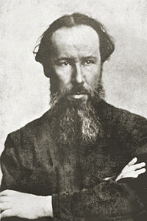
В.А. Фаворский
Владимир Андреевич Фаворский(15 марта 1886 – 29 декабря 1964) – русский, советский художник, мастер ксилографии и книжной графики, искусствовед, сценограф, живописец-монументалист, педагог и теоретик изобразительного искусства. Действительный член Академии художеств СССР. Народный художник СССР.
В художественном наследии Фаворского большое место занимают иллюстрации к «Слову о полку Игореве», за которые был удостоен Ленинской премии.

Slide 11
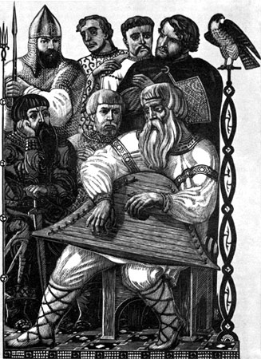
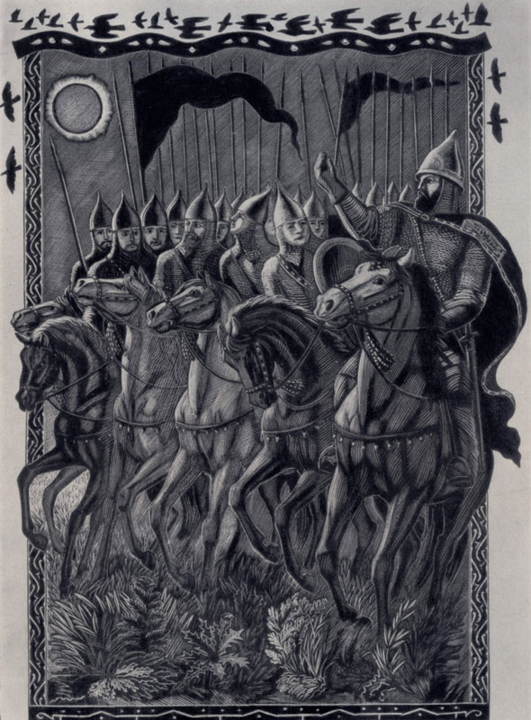
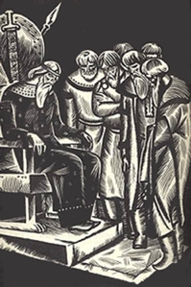
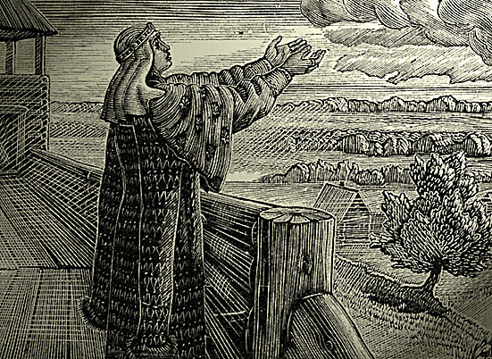
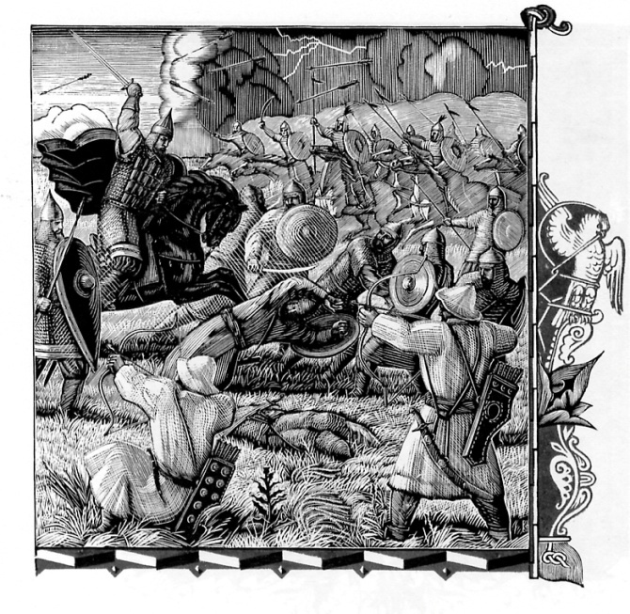
Гравюры В. А. Фаворского

Slide 12
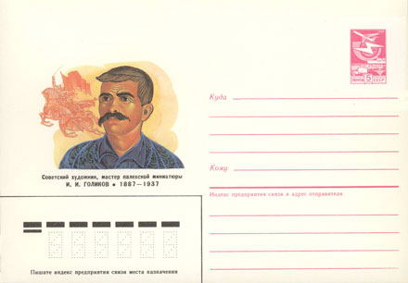
И. И. Голиков
Иван Иванович Голиков(25 декабря1886 – 31 марта 1937) – русский, советский художник, мастер палехской миниатюры, заслуженный деятель искусств РСФСР. Учился и работал в иконописных мастерских с. Палех, Москвы и Петербурга, затем преподавал в Палехском художественном училище.
Создатель оригинального стиля миниатюрной живописи темперой на лаковых изделиях, ему принадлежат декоративные панно и книжные иллюстрации темперой. Особенно удачно им выполнены иллюстрации к «Слову о полку Игореве».

Slide 13
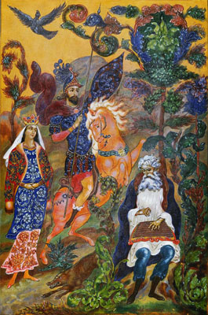
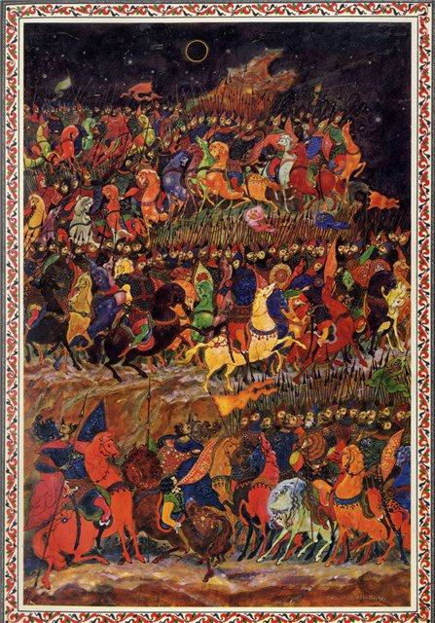
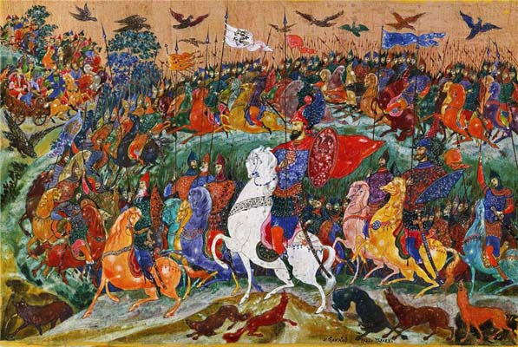
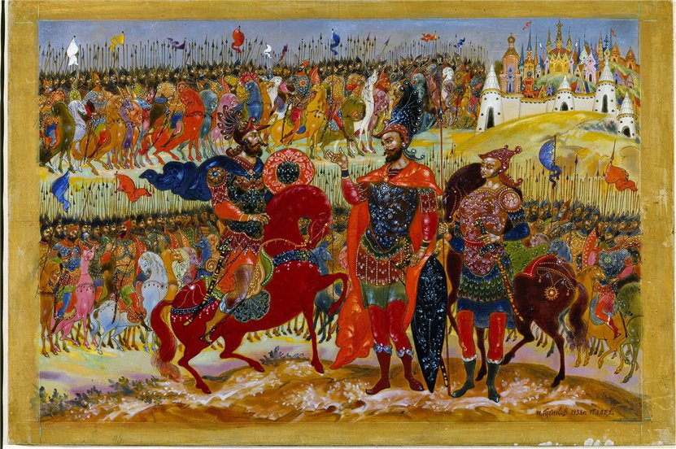
Иллюстрации И. И. Голикова
Поход
Боян, Игорь и Ярославна
Затмение солнца
Встреча Игоря с Всеволодом

Slide 14
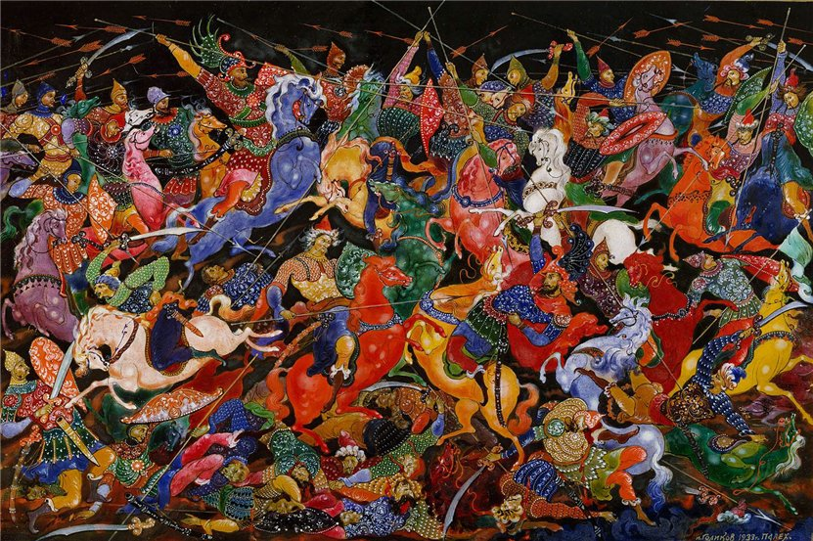
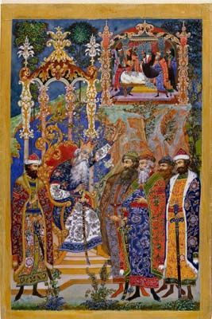
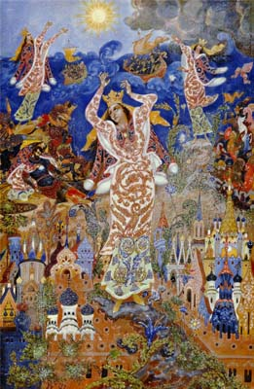
Иллюстрации И. И. Голикова
Битва
Святослав рассказывает о своем сне
Плач Ярославны

Slide 15
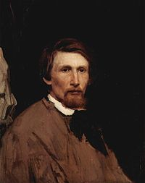
В. М. Васнецов
Виктор Михайлович Васнецов(15 мая 1848 – 23 июля 1926) – русский художник и архитектор, мастер живописи на исторические и фольклорные сюжеты.
Одно из главных направлений в его творчестве – былинно-историческое: «Витязь на распутье», «Богатыри», «Царь Иван Васильевич Грозный». Особенно знаменита картина В. М. Васнецова «После побоища Игоря Святославича с половцами».

Slide 16
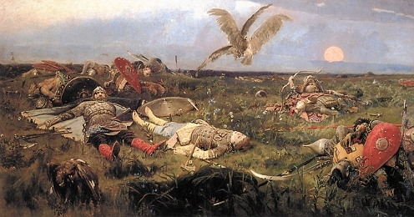
В. М. Васнецов
Пали полки Игоревы.
Тут кровавого вина недостало,
Тут пир окончили храбрые русские,
Сватов напоили и сами полегли
За землю Русскую.
После побоища Игоря Святославича с половцами

